Slide 1





NHIỆT LIỆT CHÀO MỪNG
CÁC THẦY CÔ GIÁO
ĐẾN DỰ GIỜ TIẾT TOÁN LỚP 7A1

Slide 2
KHỞI ĐỘNG
MỜI CÁC EM THEO DÕI VIDEO VÀ TRẢ LỜI CÂU HỎI:
DỰ ĐOÁN TỔNG SỐ ĐO 3 GÓC CỦA MỘT TAM GIÁC BẰNG BAO NHIÊU ĐỘ?

Slide 3


Slide 4




BÀI 12: TỔNG CÁC GÓC TRONG MỘT TAM GIÁC

Slide 5
NỘI DUNG BÀI HỌC
01
Tổng các góc trong một tam giác.
02
Góc ngoài của tam giác.

Slide 6

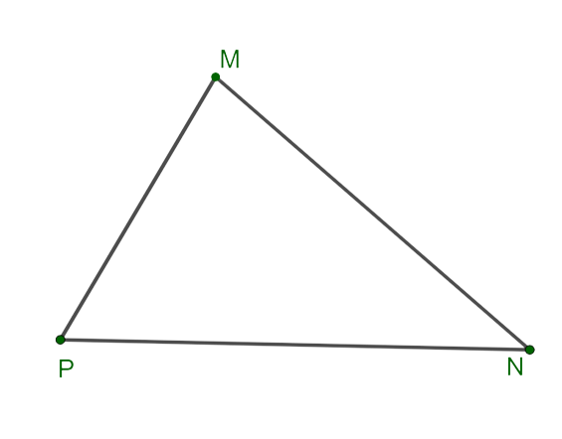
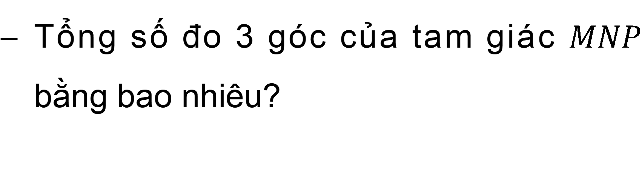
HĐ1. Vẽ tam giác $MNP$ bất kì, đo ba góc của tam giác đó.
Tổng số đo 3 góc của tam giác $MNP$ bằng bao nhiêu?

Slide 7
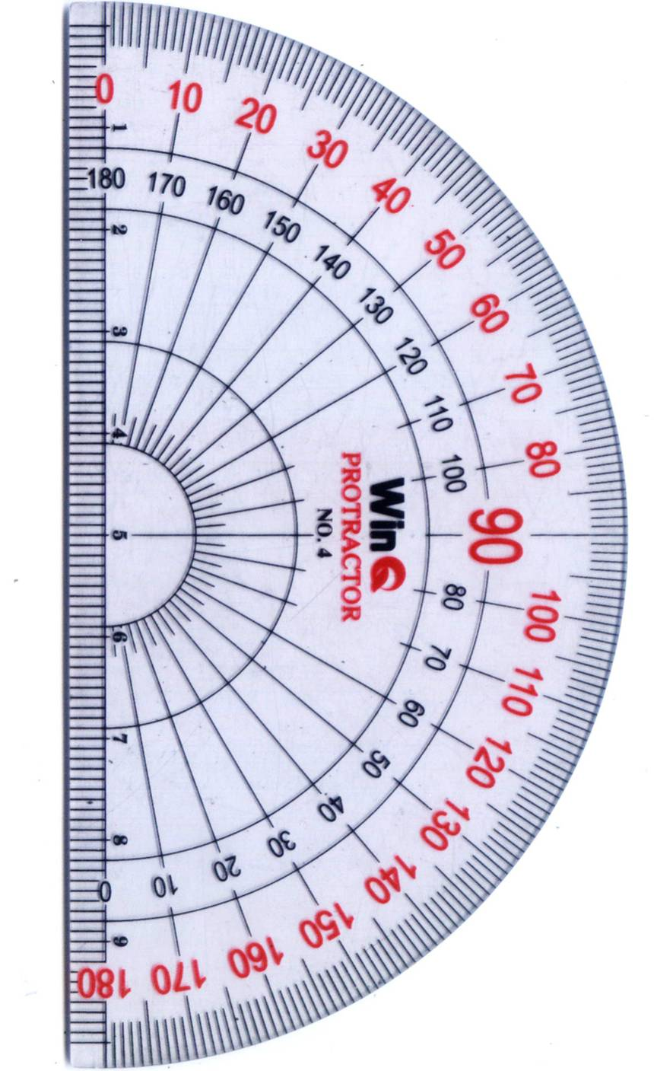
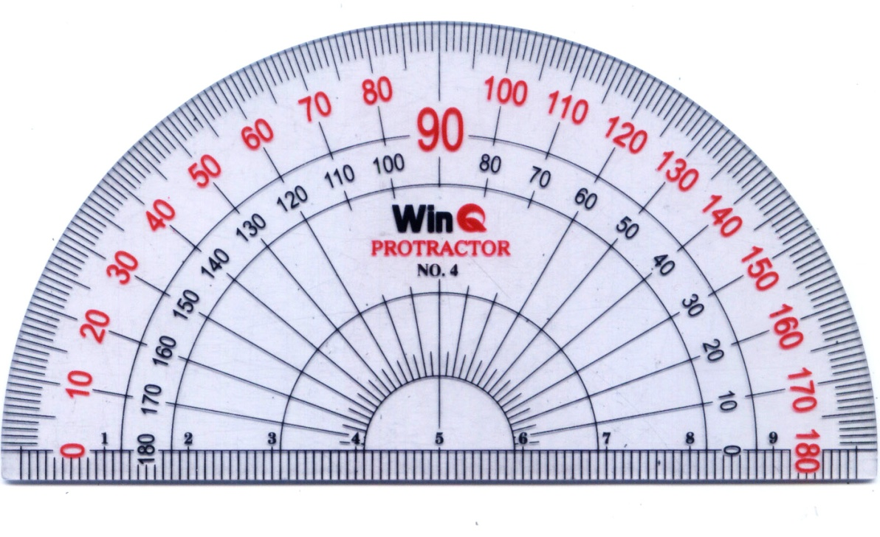
M
N
P
….
bằng 180⁰
Tổng số đo ba góc của tam giác MNP

Slide 8
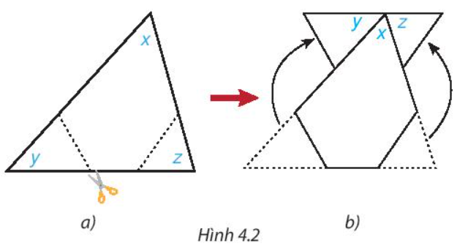
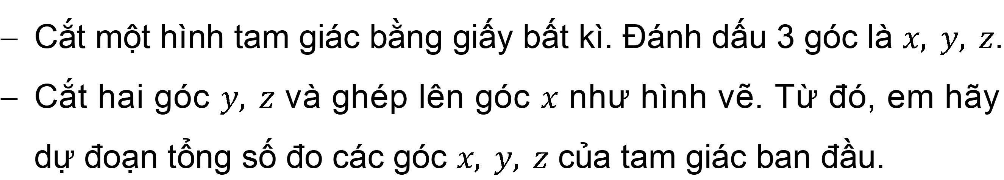
HĐ2.
Cắt một hình tam giác bằng giấy bất kì. Đánh dấu 3 góc là $x, y, z$.
Cắt hai góc $y, z$ và ghép lên góc $x$ như hình vẽ. Từ đó, em hãy dự đoạn tổng số đo các góc $x, y, z$ của tam giác ban đầu.

Slide 9
HĐ 2
Thực hành: Cắt một tấm bìa hình ΔABC.
Cắt rời góc B ra rồi đặt nó kề với góc A,
cắt rời góc C ra rồi đặt kề nó với góc A.
Hãy nêu dự đoán về tổng ba góc A, B, C của Δ ABC.
x
y
B
A
C
Cắt ghép giấy
B
C
B
C
Tổng 3 góc trong một tam giác bằng $$180°$$

Slide 10

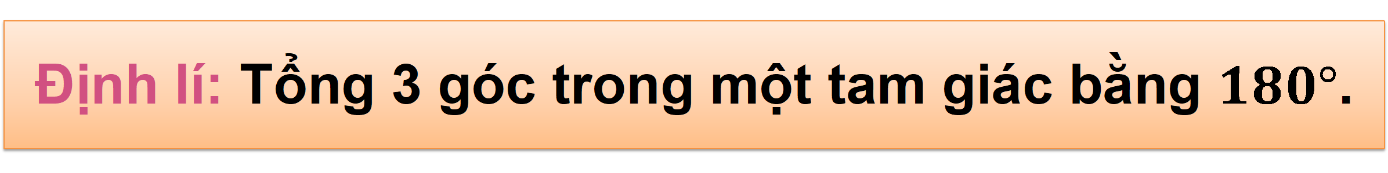
Định lí: Tổng 3 góc trong một tam giác bằng $180°$.
Tổng 3 góc trong một tam giác là tổng số đo 3 góc trong tam giác đó.

Slide 11
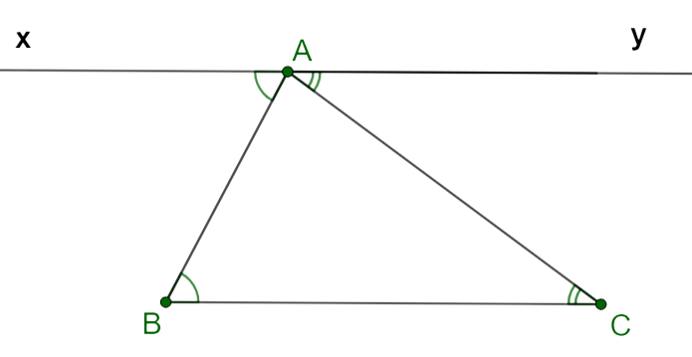
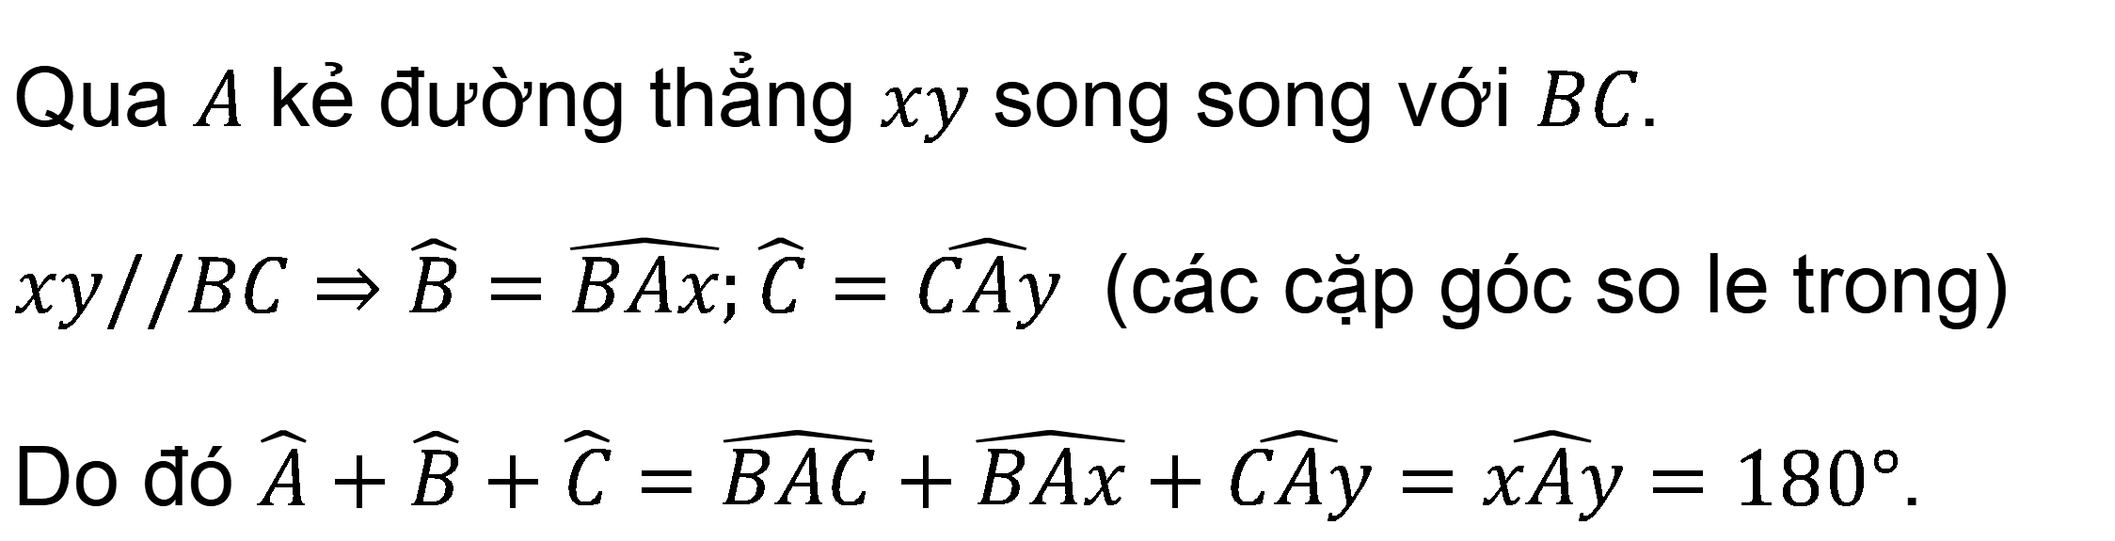
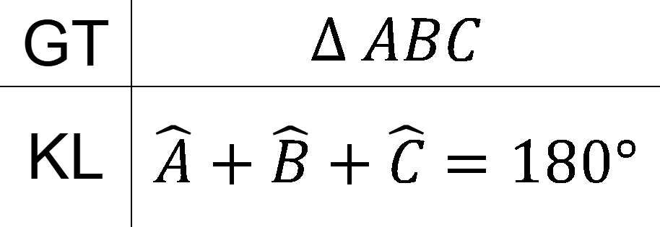
Định lí: Tổng 3 góc trong một tam giác bằng $180°$.
GT | $$∆ ABC$$
KL | $$\hat{A}+\hat{B}+\hat{C}=180°$$
Qua $A$ kẻ đường thẳng $xy$ song song với $BC$.
$xy//BC⇒\hat{B}=\hat{BAx};\hat{C}=\hat{CAy}$ (các cặp góc so le trong)
Do đó $\hat{A}+\hat{B}+\hat{C}=\hat{BAC}+\hat{BAx}+\hat{CAy}=\hat{xAy}=180°$.

Slide 12
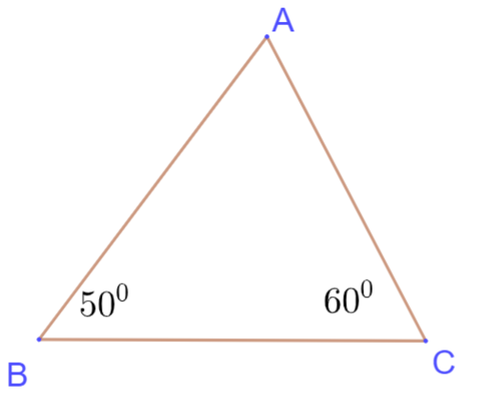
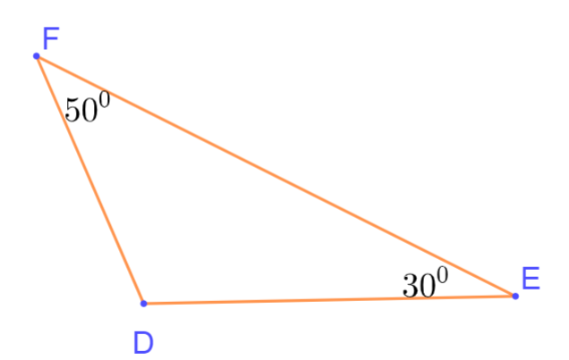
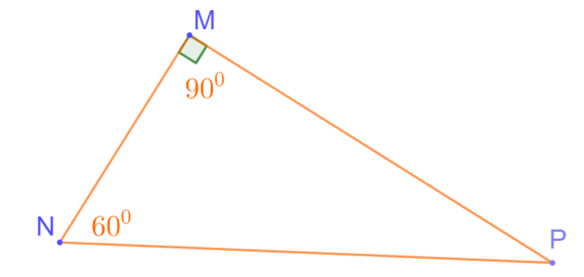
Ví dụ
Tính số đo các góc $A, D, P$ trong hình sau.
Tam giác DEF là tam giác tù
Tam giác MNP là tam giác vuông tại đỉnh M
Tam giác ABC là tam giác nhọn

Slide 13
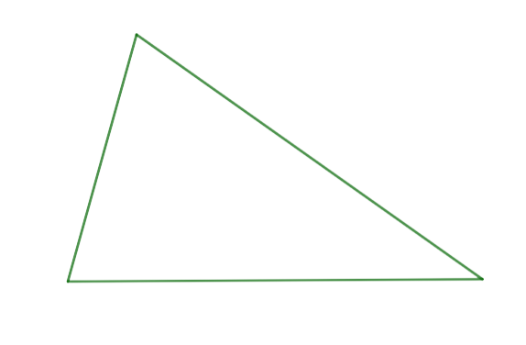
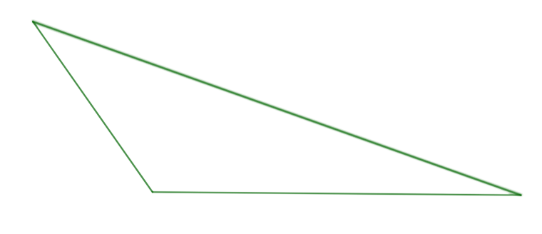
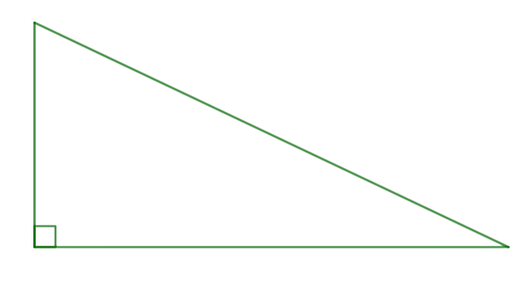
Chú ý:
  Tam giác có 3 góc đều nhọn là tam giác nhọn.
  Tam giác có 1 góc tù là tam giác tù.
  Tam giác có 1 góc vuông là tam giác vuông.

Slide 14



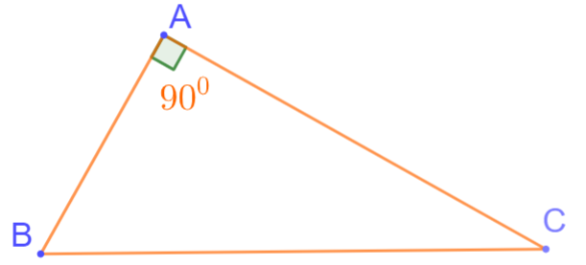
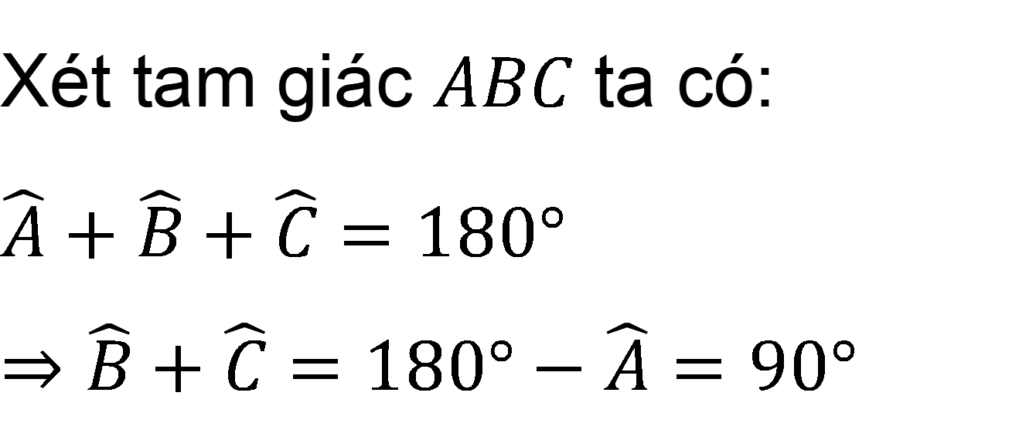
LUYỆN TẬP.
Cho tam giác $ABC$ vuông tại $A$. Tính tổng hai góc $B$ và $C$.
Giải
Xét tam giác $ABC$ ta có:
$$\hat{A}+\hat{B}+\hat{C}=180°$$
$⇒$ $\hat{B}+\hat{C}=180°−\hat{A}=90°$

Slide 15
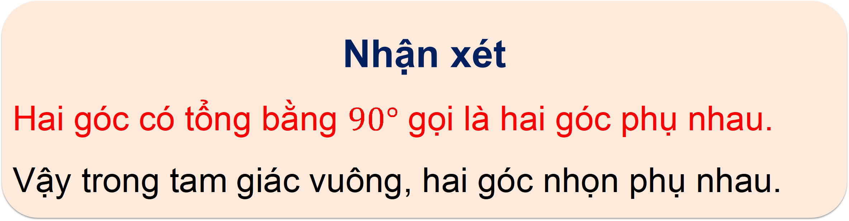
Nhận xét
Hai góc có tổng bằng $90°$ gọi là hai góc phụ nhau.
Vậy trong tam giác vuông, hai góc nhọn phụ nhau.

Slide 16
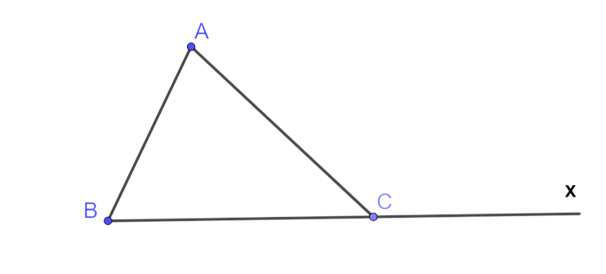
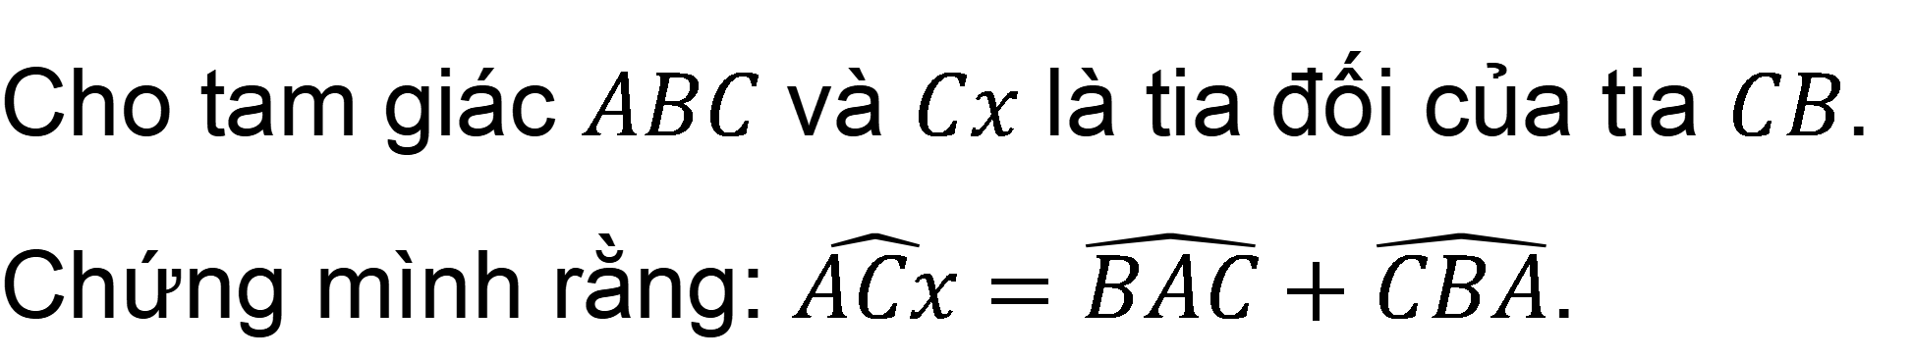
VẬN DỤNG.
Cho tam giác $ABC$ và $Cx$ là tia đối của tia $CB$.
Chứng mình rằng: $\hat{ACx}=\hat{BAC}+\hat{CBA}$.
Học sinh hoạt động nhóm bàn trong 2 phút
và trình bày vào phiếu học tập

Slide 17
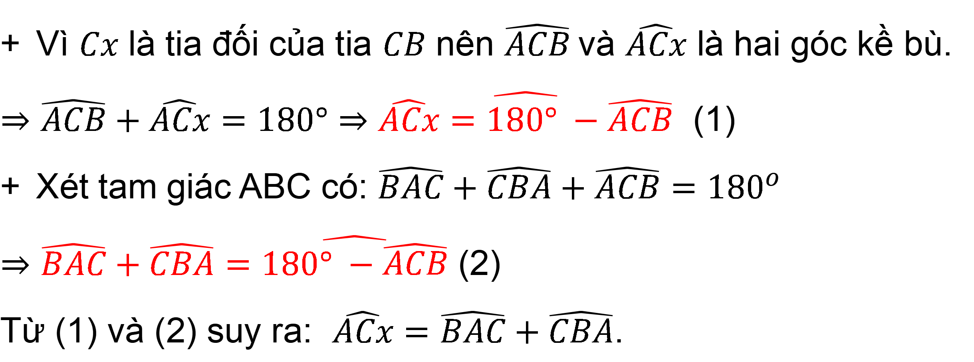
Trả lời:
Vì $Cx$ là tia đối của tia $CB$ nên $\hat{ACB}$và $\hat{ACx}$ là hai góc kề bù.
$⇒\hat{ACB}+\hat{ACx}=180°⇒$ $\hat{\hat{ACx}=180° −\hat{ACB}}$ (1)
Xét tam giác ABC có: $\hat{BAC}+\hat{CBA}+\hat{ACB}=180^{o}$
$⇒\hat{BAC}+\hat{CBA}=\hat{180° −\hat{ACB}}$ (2)
Từ (1) và (2) suy ra: $\hat{ACx}=\hat{BAC}+\hat{CBA}$.

Slide 18

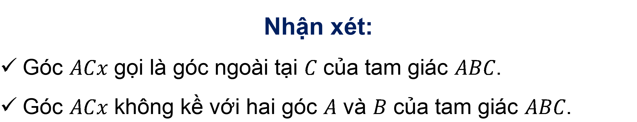
Nhận xét:
Góc $ACx$ gọi là góc ngoài tại $C$ của tam giác $ABC$.
Góc $ACx$ không kề với hai góc $A$ và $B$ của tam giác $ABC$.
Mỗi góc ngoài của một tam giác có số đo bằng tổng số đo hai góc trong không kề với nó.

Slide 19
Bài tập: Khoanh tròn vào chữ cái đứng trước đáp án đúng trong 4 câu hỏi sau đây?
K
B
F
70⁰
y
32⁰
Hình 1
Hình 2
Hình 3
120⁰
z
80⁰
E
D
x
1
47⁰
A
C
D
E
1) Các số đo x, y, z trên hình 1, 2, 3 lần lượt là:
A) 30⁰ ,133⁰ , 70⁰ | B) 150⁰ ,43⁰ , 28⁰ | C) 43⁰ ,150⁰ , 28⁰ | D) 80⁰ ,53⁰ , 133⁰
2) Các tam giác trên hình 1, 2, 3 lần lượt là tam giác:
A) tù, vuông, nhọn | B) nhọn, tù, vuông | C) vuông, tù, nhọn | D) nhọn, vuông, tù
3) Số đo các góc D₁ trên hình 1 là:
A) 70⁰ | B) 80⁰ | C) 30⁰ | D) 150⁰
4) Cho tam giác ABC có , Số đo của góc C là:
A) 55⁰ | B) 30⁰ | C) 110⁰ | D) 50⁰

Slide 20
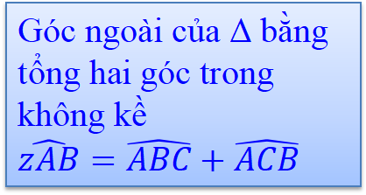


Góc ngoài của Δ bằng tổng hai góc trong không kề
$$\hat{zAB}=\hat{ABC}+\hat{ACB}$$
A
Định lí
Góc ngoài Δ
)
))
z
B
C
A
$\hat{A}+\hat{B}+\hat{C}=180$°
Tổng ba góc của tam giác
y
((
/
x
B
C
B
cạnh góc vuông
cạnh huyền
ΔABC vuông tại A
┌
$\hat{B}+\hat{C}=90$°
A
C
cạnh góc vuông

Slide 21
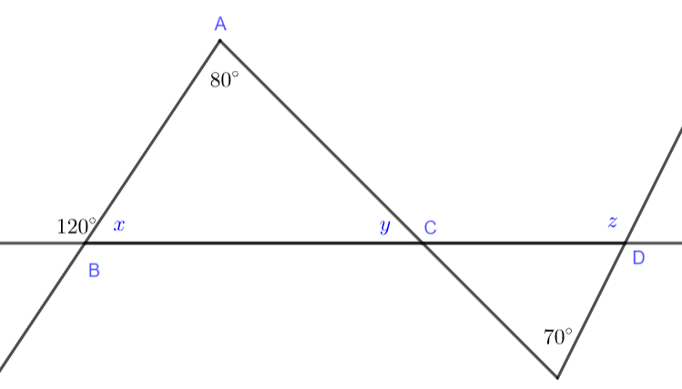
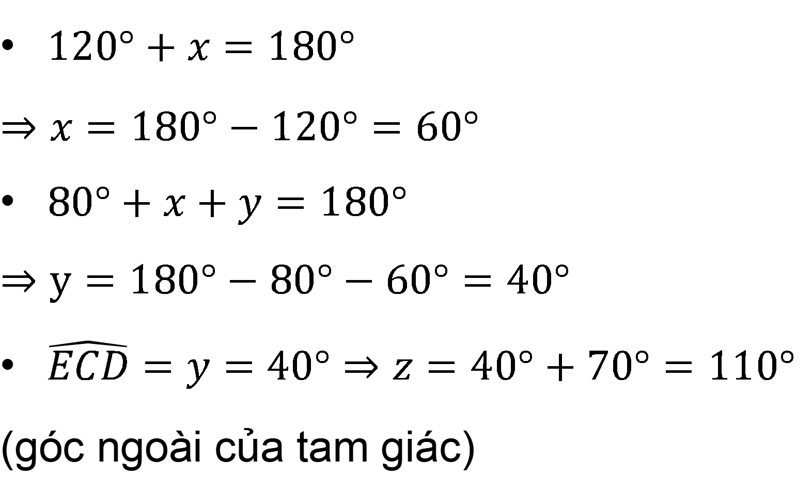
VẬN DỤNG
Bài 4.3 (SGK – tr.62) Tính các số đo $x, y, z$ trong Hình 4.8.
Giải
$120°+x=180°$
$⇒x=180°−120°=60°$
$80°+x+y=180°$
$$⇒y=180°−80°−60°=40°$$
$\hat{ECD}=y=$ $40°⇒$ $z=40°+70°=110°$
(góc ngoài của tam giác)

Slide 22

HƯỚNG DẪN VỀ NHÀ
01
02
03
Ôn lại kiến thức đã học.
Hoàn thành bài tập trong SGK.
Đọc trước bài hai tam giác bằng nhau

Slide 23
XIN TRÂN TRỌNG CẢM ƠN CÁC THẦY CÔ
CẢM ƠN CÁC EM
Join Now

